Slide 1
THẦY CÔ VUI LÒNG KHÔNG CHIA SẺ TÀI LIỆU CỦA CHƯƠNG TRÌNH ĐỂ CÓ CƠ HỘI GIÚP ĐỠ THÊM NHIỀU HOÀN CẢNH HỌC SINH KHÓ KHĂN NHÉ Ạ! XIN CHÂN THÀNH CẢM ƠN THẦY CÔ!
ĐỊA CHỈ KÊNH HỌC LIỆU ÂM NHẠC KẾT NỐI:
https://www.youtube.com/channel/UCO2d8nr48-iTs8byOJTX9PQ

Slide 2
TIẾT 4
Huỳnh Long Nguyện

Slide 3
BODY
PERCUSSION

Slide 5
TỔ CHỨC CÁC HOẠT ĐỘNG
VẬN DỤNG – SÁNG TẠO

Slide 6
GÕ ĐỆM
THEO HÌNH TIẾT TẤU
CHO BẢN NHẠC
VAN-XƠ PHA-VÔ-RÍT

Slide 7
NHẠC NGHE

Slide 8
ĐỌC CAO ĐỘ
THEO
KÍ HIỆU BÀN TAY

Slide 9
NHẠC ĐỆM

Slide 10
_{HÁT THEO NHÓM KẾT HỢP}
_{VẬN ĐỘNG PHỤ HOẠ}
_{BÀI HÁT}
_{CON CHIM NON}

Slide 11
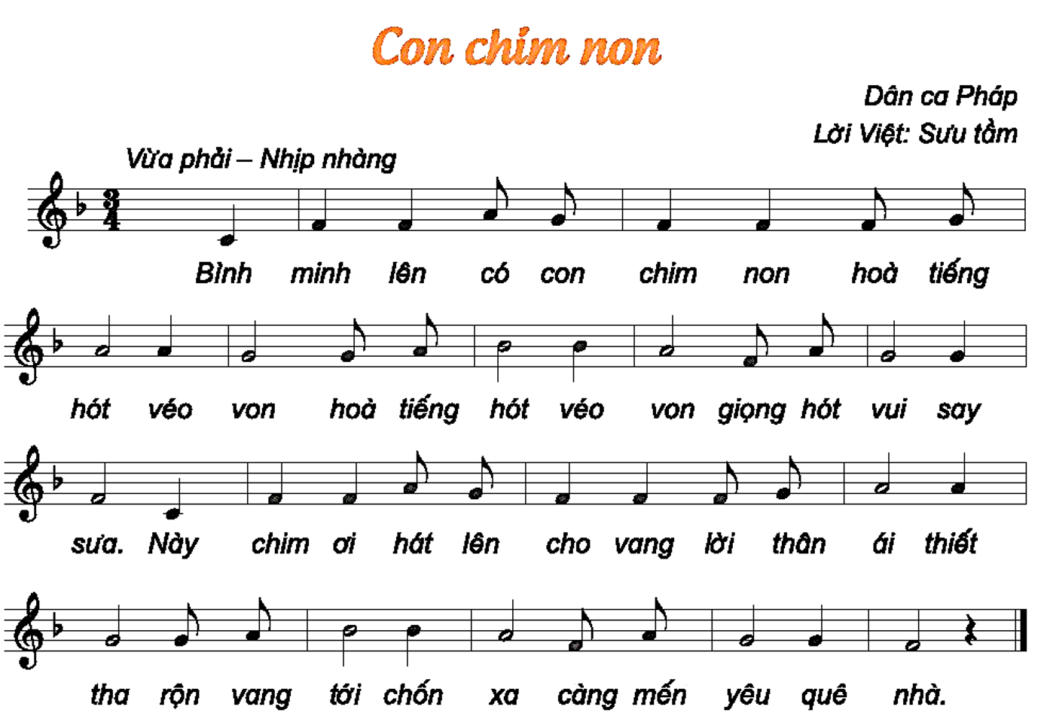
NHẠC ĐỆM

Slide 12
TIẾT 4
TỔ CHỨC CÁC HOẠT ĐỘNG
VẬN DỤNG – SÁNG TẠO

Slide 13
TIẾT 4
Huỳnh Long Nguyện

